Slide 1
大开口槽式梯级聚光集热系统的研究
巩景虎，博士/副教授
西安建筑科技大学
建筑设备科学与工程学院
13893290457
gongjinghu0103@163.com

Slide 2
目录
Contents
研究背景及意义
新型集热管的介绍
梯级聚光集热系统介绍
构建的电站算例计算
成果

Slide 3
背景及意义
2015年提出《联合国气候变化框架公约》和《巴黎协定》等全球环境公约规定2020年后全球应对气候变化行动作出安排。“碳排放” 、“碳中和”像石油一样成为大国之间博弈的工具，“碳竞争”在各国间拉开帷幕 。
国家主席习近平在第75届联合国大会上宣布力争于2030年前碳排放达到峰值，2060年中国实现“碳中和”，在气候雄心峰会上发表题为《继往开来，开启全球应对气候变化新征程》的重要讲话中也谈到，中国2030年碳排放将比2005年下降65%以上，风电、太阳能发电总装机容量将达到12亿千瓦以上。
国家颁布《国家中长期科学和技术发展规划纲要（2006-2020年）》、 《能源技术革命创新行动计划（2016-2030年）》 和《可再生能源中长期发展规划》等重要文件，促进新能源的发展，太阳能光热发电技术作为新能源中必不可少的一部分，一直被重点关注、大力发展。

Slide 4
背景及意义
槽式太阳能技术成熟，商业化程度高，在建立的第一代太阳能发电项目（出口温度低于400℃）中占到以上90%，在出口温度为550℃的第二代项目中仍然占据主要位置。目前全球最大光伏光热新能源项目——迪拜950WM太阳能发电项目，槽式占据了600MW，塔式和光伏总共仅有350MW。
然而发电站的成本>1元/度，远远高于传统的火电、水电、光伏，因此降低成本成为目前研究重点。
International Renewable Energy Agency
目前提出降低成本的主要方法有：扩大槽式聚光器的开口宽度（大开口槽式聚光器）& 提高出口温
大开口槽式聚光器：减少集热管、跟踪控制、辅助支撑等的使用量（聚光集热场占投资成本的55%以上）。例如：Space Tube® 的开口宽度为8.2m，Ultimate Trough开口宽度为7.51m，SkyTrough 的开口宽度为7-9m。
提高出口温度：提高燃气轮机的循环效率，和年均效率。例如：出口温度为370℃，循环效率为37%，但是当温度提高到550℃，循环效率达到了42%。
大开口聚光不但可以减低聚光场成本，而且也提高了聚光比，使出口温度变大，从两方面降低成本。

Slide 5
目录
Contents
研究背景及意义
新型集热管的介绍
梯级聚光集热系统介绍
构建的电站进行计算
成果

Slide 6
新型集热管模型构建
根据几何光学和蒙特卡罗射线法对新型集热管进行模型构建，在传统的集热管中加入平板反射镜，改变原始位置，提高光线拦截率。
第一步：集热管最低端（N）点的确定：在大开口聚光器中，为了拦截经过集热管低端的光线，集热管需要下移，向下移动的距离（L）表示如下：
第二步：平板反射器长度（K）和位置（h）的确定：经过集热管顶端的光线被反射到集热管上，根据聚光器最边缘的光线被反射器边缘反射后到达吸热器的中心，方程组如下所示：
采用抛物线聚光器，形面公式，以及焦距（f）,开口宽度（M）和最大边缘角（ϕ）之间的关系表示如下：
第三步：几何参数L、h和K的优化：将第一和二步计算得到的几何参数全部输入SolTrace中，调节L、h和K以期光学效率最大，确定最终的值。
&

Slide 7
几何尺寸的计算
参数 | Value
即热管厚度，(mm) | 3
玻璃外壳直径, (m) | 0.145
聚光器开口宽度， (m) | 8
边缘半角, (°) | 80
焦距, f(m) | 2.384
涂层吸收率 | 0.96
镜面反射率 | 0.96
玻璃透过率, | 0.96
镜面误差, (mrad) | 0.5
形状误差和跟踪误差 (mrad) | 5.46
太阳直射辐射轻度, (kW/m² ) | 1000
根据上述建立的几何光学模型，将右边表格中的数据代入模型，进行设计计算和Soltrace优化，得到的几何尺寸如下所示。
得到的集热管和平板反射器的几个尺寸如下表所示：
集热管的直径2R，(mm) | 60 | 70 | 80 | 90
平板反射镜宽度 K, (mm) | 50 | 50 | 50 | 50
从聚光器焦点到平板反射器的距离 h，(mm) | 13 | 23 | 33 | 43
集热管中点和聚光器焦点的距离 (mm) | 20 | 15 | 10 | 5

Slide 8
光学模型验证
Soltrace建立光学模型，进行光学模拟研究。 LS-3的跟踪机构被用于本文。使用LS-3和Skytrough@中产品进行光学模型验证。因为LS-3为聚光器开口相对小的代表产品，Skytrough是大开口聚光器中的一款，选用两种不同类型的聚光器来验证光学模型，来说明所建光学模型具有普适性。
光学模型验证
 | 聚光器开口宽度(m) | 集热管直径(mm) | 实验值(%) | 仿真值(%) | 误差(%)
LS-3 | 5.77 | 70 | 77.2 | 77.4 | 0.2
Skytrough@ | 6 | 70 | 77.4 | 77.5 | 0.1
注释：
由表2-3看出光学效率的误差在0.2%以内，实验值与仿真值的误差度在4%，两者均＜0.5%，说明在SolTrace中建立的光学模型是适用的，符合实际情况，也具有普遍代表性意义。

Slide 9
集热管表面热流密度比较
新型集热管与传统集热管表面热流密度相比较，最小值增大，最大值减小，热流密度变得均匀。
60mm
60 mm
70 mm
80 mm
90 mm

Slide 10
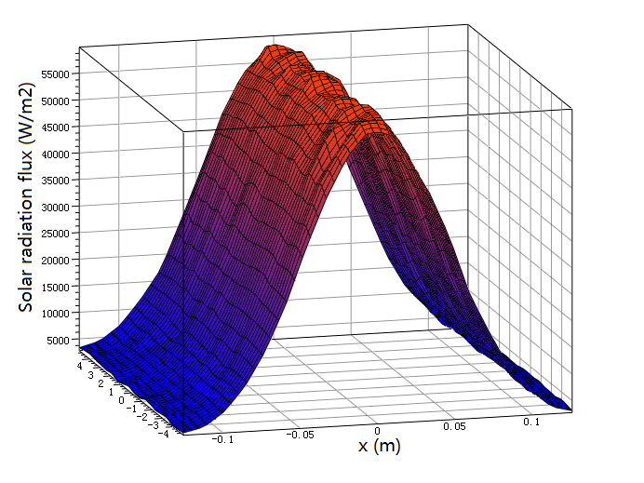
光学效率比较研究
光学效率
光学效率
集热管直径（mm） 二次镜 |  | 60 | 70 | 80 | 90
平均热流密度 E_{ave} ( KW/m²) | 有 | 30.1 | 27.3 | 24.8 | 22.7
 | 无 | 25.3 | 24.1 | 22.8 | 21.5
光学效率η_{opt} (%) | 有 | 70.9 | 75.0 | 78 | 80.3
 | 无 | 59.6 | 66.2 | 71.7 | 75.9
最大热流密度 E_{max} ( KW/m²) | 有 | 56.9 | 54.2 | 50.8 | 48.0
 | 无 | 63.9 | 60.4 | 55.7 | 50.3
最小热流密度 E_{min} ( KW/m²) | 有 | 9.5 | 5.3 | 2.5 | 1.4
 | 无 | 0.7 | 0.6 | 0.8 | 0.7
均匀度 N (%) | 有 | 46.9 | 38.8 | 32.3 | 30.3
 | 无 | 25.7 | 29.9 | 29.0 | 28.2
增加平面反射镜后光学效率提高4%-12%，均匀度也提高了2%-22%。
集热管越大，二次反射镜的作用越小，提高的值越小。
集热管越大，光学效率越大。

Slide 11
热力学模型介绍
相关参考文献和本文的理论计算，雷诺数大于10000，属于高雷诺领域，因此采用K- ε湍流模型，数学如下所示。
连续性方程：
热力学边界条件：
集热管长度为4m，粗糙度为0.15mm;
进口温度300-560℃，流速0.1-1.5m/s；
传热介质为Solar salt （60%NaNO3+40%KNO3）
涂层的发射率为0.094+，对流换热系数为0. 1115mW/m²K ；
环境温度为300K，天空温度为287K；
集热管表面的热流密度如上一页PPT中所示。
能量守恒方程：
动量守恒方程：
K-ε方程：
采用Fluent进行热力学仿真研究，上述边界条件输入Fluent中，采用左边的数值公式进行热学求解。
采用压力求解器，压力和速度整合在SIMPLE 算法。动量方程、湍流动能和湍流耗散能方程、能量方程和离散都采用二阶迎风格式。

Slide 12
热力学模型验证
网格无关性验证
 | 网格数(×10⁶) | 热效率(%)
70 mm | 3.20 | 71.7
 | 3.08 | 71.7
80 mm | 2.40 | 73.6
 | 2.14 | 73.5
90 mm | 2.85 | 73.7
 | 2.46 | 73.8
热模型选用结构化网格，本文中的热效率为主要的研究对象，网格数超过百万，差值在十万以上，但是热效率几乎不变，说明热效率与网格大小无关。
热模型验证
 | 集热管直径(mm) | 光学效率η_{opt} (%) | 热效率η_{th} (%) | 损失效率（%）
Skytrough@ | 70 | 77.4 | 73.7 | 3.7
This paper | 70 | 75.2 | 71.7 | 3.5
 | 80 | 78.4 | 73.6 | 4.8
 | 90 | 80.9 | 73.7 | 7.2
SkyTrough试验测试数据显示：集热管直径为70mm,从光到热的过程损失的效率为3.7%，在同样的400℃左右，本文的半圆集热管和70mm圆形集热管损失的效率为3.5%，相差0.2%个单元，说明热模型是正确，符合实际情况。其它2种直径大，对应的损失也大。

Slide 13
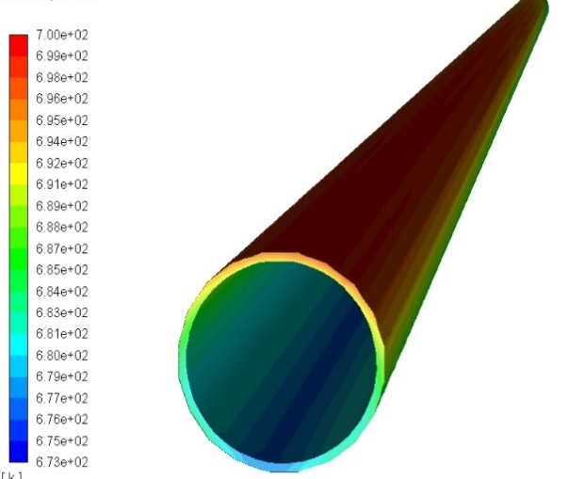
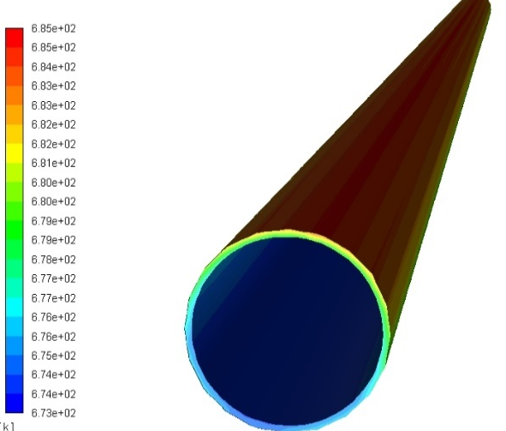
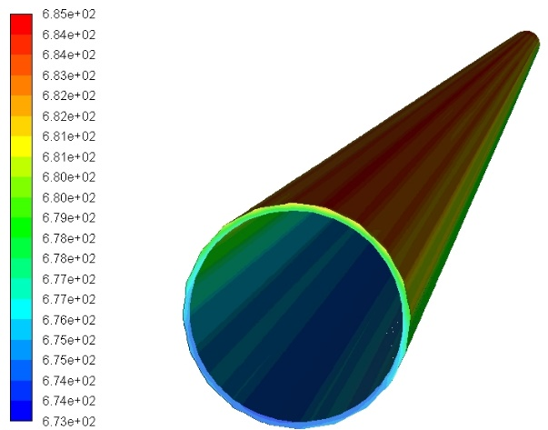
集热管表面温度分布
70 mm
80 mm
90 mm
温度越高、直径越大、热损失系数越大。
因此在不同的温度下，采用不同直径的集热管。
集热管表面温度
集热管表面热损失系数

Slide 14
集热管热效率计算
DNI=1000 W/m2
DNI=900 W/m2
DNI=800 W/m2
DNI=700 W/m2
DNI=600 W/m2
DNI=500 W/m2
DNI大、温度低，90 mm 吸收管产生的热效率高； DNI小、温度高，70 mm 吸收管产生的热效率。 选择不同直径的集热管，以最大限度地提高不同温度段和DNI的热效率。

Slide 15
流量与挠度关系研究
通过调节流量，降低集热管表面温度，以集热管表面平均温度比流体温度高10℃为标准调节流量，得到以下结论。
DNI=400W/m²，流速为2.21 kg/s
DNI=600W/m²，流速为4.98 kg/s
集热管表面温度图
挠度图
如图所示随着流速的提高、挠度略微减小，流速从2.21 kg/s 提高到 13.82 kg/s，仅减小了0.055mm。主要是流速越大，强化了对流换热，温度越均匀，由温差引起的挠度也略微变小从0.582mm到0.532mm。
四种DNI值小对应的最小流速分别为2.21 kg/s, 4.98 kg/s, 8.29 kg/s 和13.83 kg/s，系统设计时的流速大于这个理论值，可以轻微提高热效率和降低挠度。
DNI=800W/m²，流速为8.29 kg/s
DNI=1000W/m²，流速为13.93 kg/s

Slide 16
目录
Contents
研究背景及意义
新型集热管的介绍
梯级聚光集热系统介绍
构建的电站算例计算
成果

Slide 17
梯级聚光系统的构建
本文以目前最具有商业化潜力的开口宽度为8m、最大边缘半角为80°的大开口聚光器为研究对象，出口温度大于565℃。
研究策略：
利用梯级加热理论将槽式太阳能聚光集热部分根据温度分为三段。
低温段：采用大直径集热管，以拦截光线、提高光学效率为主。
中温段：兼顾顾虑光学效率和热损失，采用的集热管直径适中。
高温段：以热损失为主，采用直径较小的集热管。
梯级加热原理图

Slide 18
计算流程图
集热管直径 (2R), mm | 90 | 80 | 70
翅片长度, (mm) | 10 | - | -
平板反射镜宽度(K₁), | 130 | 130 | 130
距离(h₁), mm | 23 | 33 | 43
的距离(L₁), mm | 15 | 10 | 5
吸收率, - | 0.96 | 0.96 | 0.924
反射率(ε_{abs}), - | 0.094 | 0.112 | 0.16
镜子的反射率, - | 0.97 | 0.97 | 0.97
玻璃外壳的通过率, - | 0.96 | 0.96 | 0.96
镜子镜面误差, mrad | 0.5 | 0.5 | 0.5
光学和几何参数
SolTrace 光学仿真研究
计算流程图
热流密度分布特征
MATLAB计算
长度
Fluent 热力学仿真研究
SolTrace 光学仿真研究
输出
热流密度分布特征
反馈
单支回路长度
温度分布
热效率
温度
温度
Fluent 热力学仿真研究

Slide 19
系统的单支回路尺寸及光学效率
单只回路的几何尺寸
温度从300℃提高到565℃需要的长度是1314.5m。
其中90 mm管占比最大71%，80 mm管处于过度阶段，仅占4%，70mm管占比25%。
集热管直径(mm) | 70 | 80 | 90
温度范围(℃) | 500-565 | 490-500 | 300-490
集热管长度（m） | 334.5 | 53 | 927
占比 (%) | 25 | 4 | 71
本文单支回路长度是1314.5m，光学效率为79.3%。
比90 mm系统缩短了71.5m，效率提高了3.1%。
比80 mm系统缩短了155.5m，效率提高了7.8%。
效率和长度与传统系统的比较

Slide 20
系统热效率分析
在构建了单支回路的基础上进行热效率计算研究，DNI=400-1000W/m²，光学效率和边界条件上图已表述，得到结果如下所示。
系统热效率
传统系统与新系统的热效率差值
在DNI=400-1000W/m²内，本文单支回路系统的热效率从62.9%增长到72.8%。比传统的90mm管系统提高了4%以上，比80mm系统提高了7.8%以上。

Slide 21
系统热效率拟合
在对系统热效率研究的基础上，将热效率与DNI进行拟合，为大开口槽式发电站的研究做好准备。
单支回路系统热效率与DNI的关系

Slide 22
目录
Contents
研究背景及意义
新型集热管的介绍
梯级聚光集热系统介绍
构建的电站算例计算
成果

Slide 23
太阳能电站的构建
将上述构建的大开口槽式聚光集热管系统，应用在槽式太阳能热发电中
冷熔融盐罐内的二元熔融盐经过聚光集热系统中的集热管，吸收聚集的热量后温度达到565 ℃，存储在热熔融盐罐内或者直接到达熔盐/水（水蒸气）换热器进行让热交换，热熔融盐放出热量后回到冷熔融盐内，进行下一次工作。化热器产生产生高温高压蒸汽，蒸汽推动蒸汽轮机组转动，然后带动发电机组发电，同时为了提高循环效率增加抽汽回热子系统和冷凝器。

Slide 24
回热子系统介绍
集热的出口温度为565 ℃，根据温度对口、梯级加热的原理，选择主蒸汽和再热蒸汽为545 ℃的超临界机组。回热系统采用“三高四低一除氧”形式，3个高压加热器和4个低压加热器为表面式加热器，而除氧器为混合式加热器。各级加热器疏水逐级自流至下级加热器，高压回热器疏水汇集至除氧器，低压回热器疏水汇集至凝汽器。
回热子系统

Slide 25
回热子系统计算
汽轮机的蒸汽参数
 | 压力（MP） | 抽汽温度（℃） | 抽汽焓值（kJ/kg） | 抽汽流量（t/h）
主蒸汽 | 24.2 | 545 | 3396 | 1677.54
冷再热蒸汽 | 4.047 | 300 | 2970.1 | 1400.3
热再热蒸汽 | 3.642 | 545 | 3598.3 | 1400.3
第1级抽汽 | 5.977 | 353 | 3054.8 | 104.23
第2级抽汽 | 4.047 | 303.4 | 2970.1 | 145.79
第3级抽汽 | 1.774 | 457.4 | 3376.5 | 60.88
第4级抽汽 | 0.9513 | 364 | 3189.1 | 78.86
第5级抽汽 | 0.372 | 254.9 | 2974.9 | 82.5
第6级抽汽 | 0.113 | 129.6 | 2733.8 | 40.64
第7级抽汽 | 0.05577 | 85.4 | 2621.1 | 54.61
第8级抽汽 | 0.0178 | 58.68 | 2493.7 | 35.54
排汽 | 0.00588 |  | 2361.5 | 973.83
回热子系统参数
加热器 | 给水进口温（℃） | 给水出口温度（℃） | 给水量（t/h）
1# | 249.2 | 275 | 1576.88
2# | 210.4 | 249.2 | 1576.88
3# | 180.8 | 210.4 | 1576.88
4# | 138.2 | 175.7 | 1576.88
5# | 100.3 | 138.2 | 1187.12
6# | 81.31 | 100.3 | 1187.12
7# | 54.81 | 81.31 | 1187.12
8# | 36.9 | 54.81 | 1187.12
蒸汽轮机的电效率(η_{t})表示如下：
将表中的参数以及W=600 WM代入公式中求得则蒸汽轮机的电效率η_{t}=42.19%。

Slide 26
电站效率计算
本文选择在甘肃敦煌（东经94.66、北纬40.14）构建大开口抛物线槽式发电站，DNI=400-1000W/m²，聚光集热场输出的热效率和电站输出的电效率如下图所示。
50MW电站集热场的热效率
50MW电站的总效率
聚光集热系统的平均年热效率（ηth）为62.96%，电站的年平均效率（η）为25.4%，其中最大值（27.7%）出现在10月份，最小值（23.5%）出现在9月份。
实际中，由于反射镜面灰尘等的存在，使聚光器的反射率每天降低大于0.8个百分点，每个月清洗2次，聚光器的效率变成原来的88.3%。
所以，聚光系统的年平均热效率55.6%，电站的年平均效率（η）为22.4%，高于目前所建的电厂的效率（20%）。

Slide 27
结论
本文研究了新型集热管和梯级加热技术，集热管的出口温度达到565℃，同时优化系统、提高效率。单支回路的长度构建后，对系统的效率和流量进行了研究，结论如下所示：
单支回路光学效率为79.3%，比90mm管传统系统提高了3.1%，比80mm系统提高了7.8%。
单支回路总长度约1314.5m，比90mm系统缩短了71.5m, 比80mm系统缩短了155.5m. DNI=400-1000 W/m²时的质量流量为6.1-19.9 kg/s。
在DNI=400-1000W/m²内，本文单支回路系统的热效率从62.9%增长到72.8%。比传统的90mm管系统提高了4%以上，比80mm系统提高了7.8%以上。
在甘肃敦煌搭建此大开口槽式聚光集热发电站，工作在DNI=400-1000W/m²内，在额定工况下，单支回路的热效率为56.6%，电站的年均效率为22.4%，高于目前的20%左右。

Slide 28
目录
Contents
研究背景及意义
新型集热管的介绍
梯级聚光集热系统介绍
构建的电站算例计算
成果

Slide 29
成果
Jing-hu Gong, Jun Wang#, Peter D. Lund#, et al. Improving the performance of a 2-stage large aperture parabolic trough solar concentrator using a secondary reflector designed by adaptive method. Renewable Energy 152 (2020): 23-33.
Gong, Jing-hu, Wang Jun#, Lund Peter D#, et al. Improving the performance of large-aperture parabolic trough solar concentrator using semi-circular absorber tube with external fin and flat-plate radiation shield. Renewable Energy 159 (2020) 1215-1223.
Jing-hu Gong, Jun Wang#, Peter D. Lund#, et al. Comparative study of heat transfer enhancement using different fins in semi-circular absorber tube for large-aperture trough solar concentrator. Renewable Energy. 169 (2021) 1229-1241.
Jing-hu Gong, Jun Wang#, Peter D. Lund#. Improving stability and heat transfer through a beam in a semi-circular absorber tube of a large-aperture trough solar concentrator. Energy. 228 (2021) 120614.
Jing-hu Gong, Jun Wang#, Peter D. Lund#, et al. Comprehensive comparison of circular and semi-circular absorber tubes for large-aperture parabolic trough concentrator at 500℃. Renewable energy.
Jing-hu Gong, Jun Wang#, Cai-yun Gao. Performance optimization of larger-aperture parabolic trough concentrator solar power using multi-stage heating technology. Energy, 268: 126640.
Jing-hu Gong, Jun Wang#, Peter D. Lund#, et al. Optical, thermal and thermo-mechanical model for a larger-aperture parabolic trough concentrator system consisting of a novel flat secondary reflector and an improved absorber tube. Solar Energy, 2022, 240: 376-387.
王军, 巩景虎等. 具有二次反射镜的槽式发电系统. ZL201910588554.0.授权发明专利
王军, 巩景虎等. 带有翅片的半圆形集热管及大开口高聚光比槽式聚光集热系统. ZL201921426128.9. 授权实用新型
王军, 巩景虎等. 带有翅片的半圆型集热管及大开口高聚光比槽式聚光集热系统. 公开号：CN110513892A.
巩景虎等. 带有平板二次反射镜的槽式聚光集热系统及其设计方法. 申请号 202210465134.5
巩景虎等. 一种梯级大开口槽式太阳能聚光集热系统及设计方法.申请号: 202210616703.1. 申请日期: 2020年06月01日.

Slide 30
谢谢！
敬请各位专家批评指正

